Slide 1
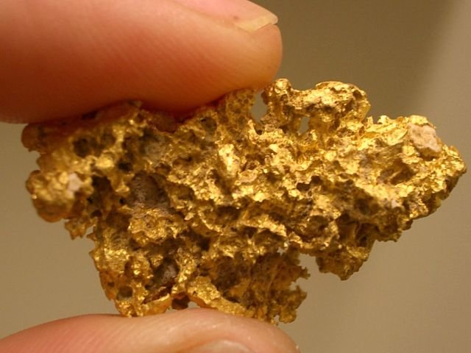


LA FIEBRE
DEL ORO
JOSE LUIS

Slide 2
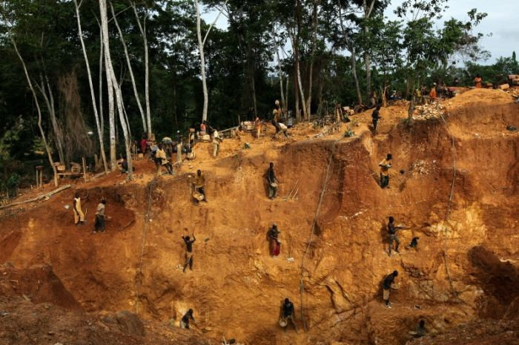

Slide 3
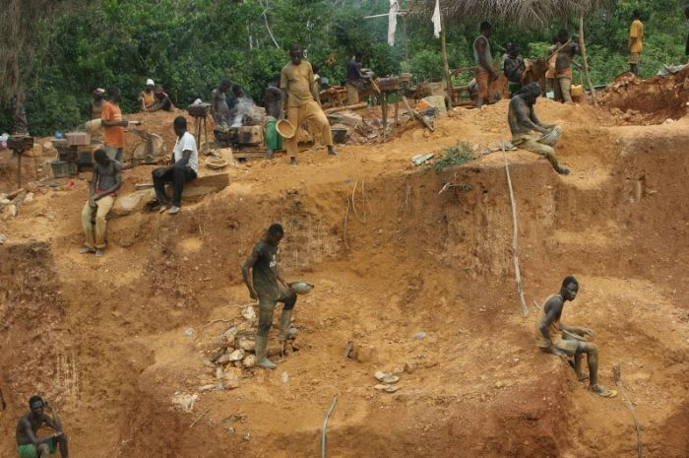

Slide 4
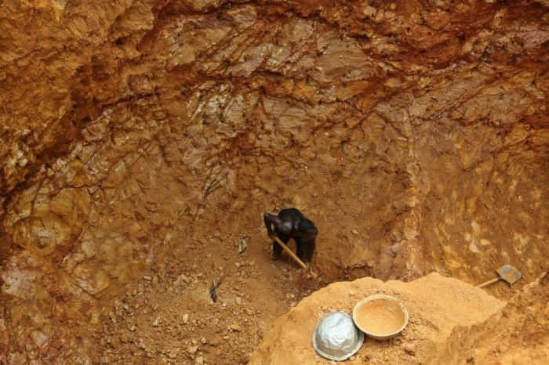

Slide 5
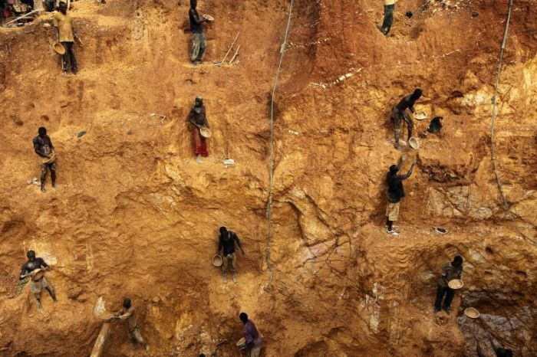

Slide 6
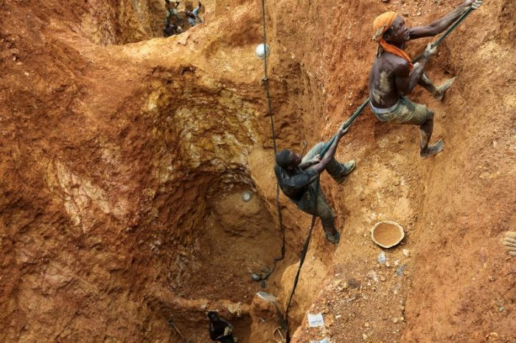

Slide 7

Algunos países del occidente africano, como Costa de Marfil o Ghana, están viviendo una nueva fiebre del oro. Los últimos descubrimientos de yacimientos empujan a las minas a muchos habitantes de aquellos países, atraídos por el altísimo precio que se paga por este metal.

Slide 8
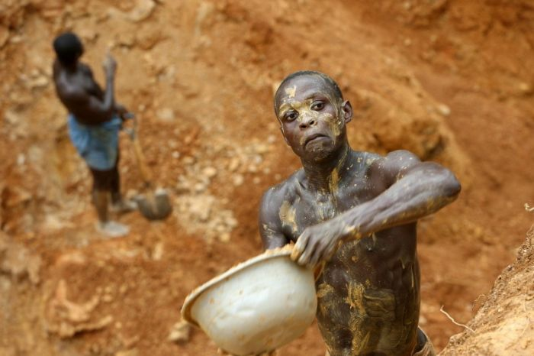

Slide 9
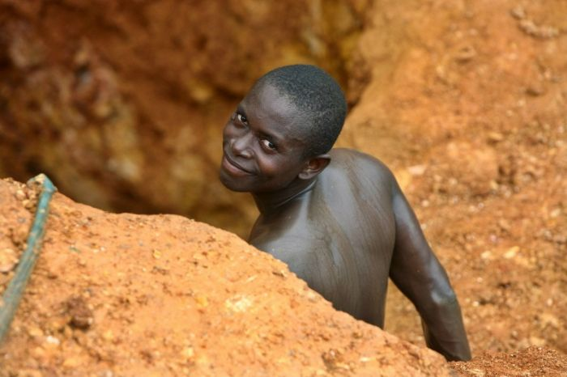

Slide 10
Pero las prospecciones no están exentas de problemas: en muchas ocasiones el oro se encuentra en mitad de plantaciones de cacao, que quedan dañadas irremediablemente. El 60% de la producción mundial de este otro "oro negro", usado para la fabricación del chocolate pero también como componente de medicamentos, procede de esta región subsahariana.

Slide 11
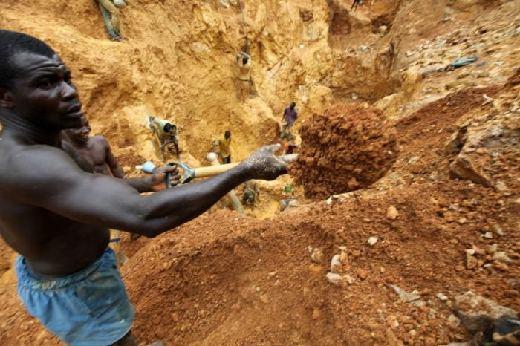

Slide 12
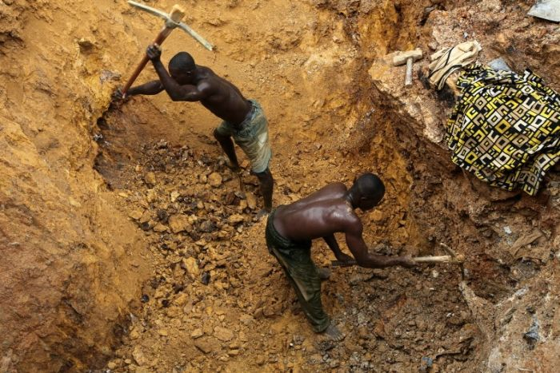

Slide 13
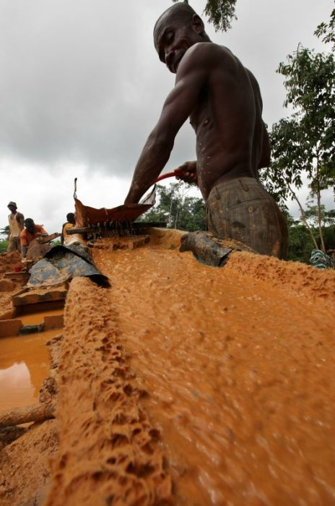
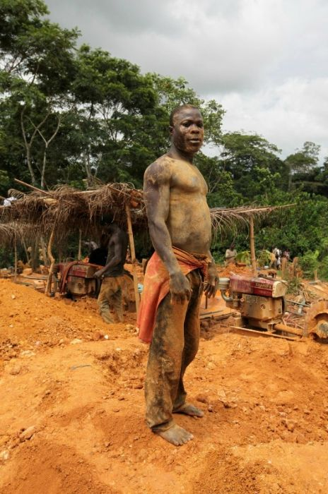

Slide 14
En ocasiones hay fortuna: buscadores muestran las pepitas de oro que ha conseguido hallar en la mina abierta en una plantación de cacao próxima a Bouafle, una ciudad al oeste de Costa de Marfil, el 18 de marzo de 2014.

Slide 15
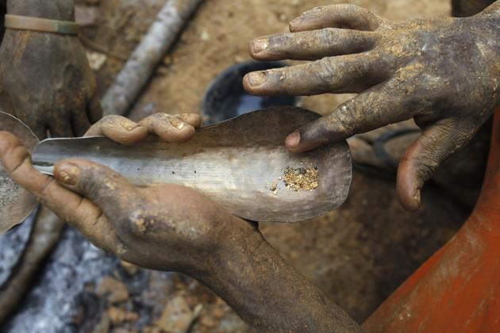

Slide 16
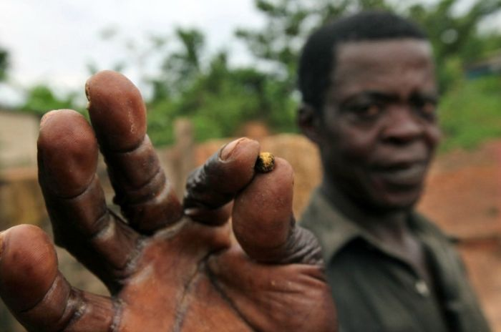

Slide 18
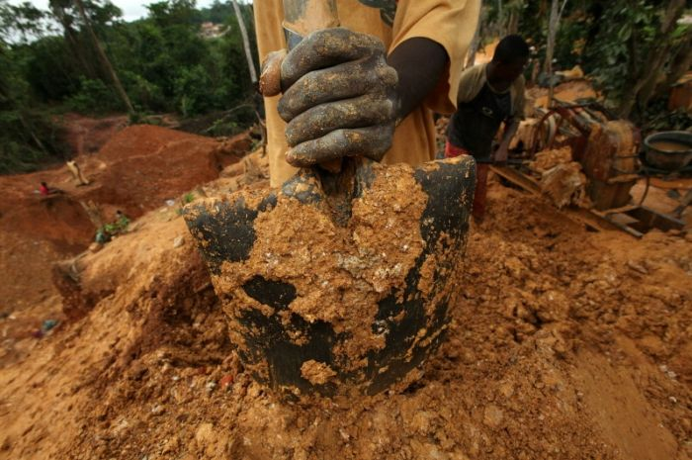
El barro ni el clima han impedido que realicen esta actividad constantemente.

Slide 19
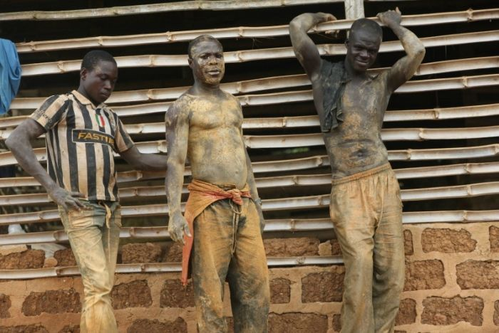

Slide 20

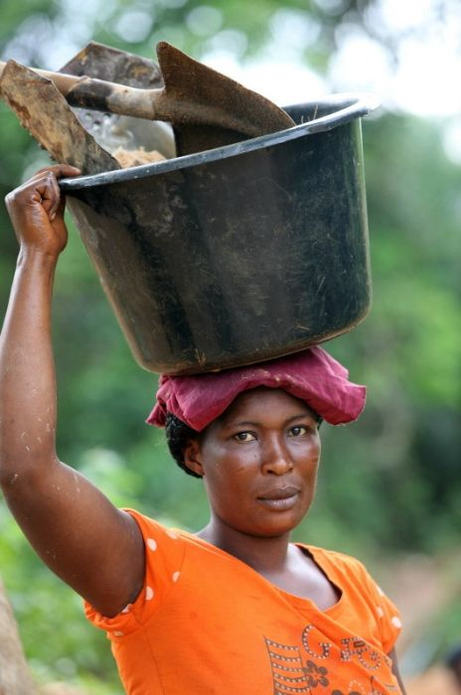

Slide 21
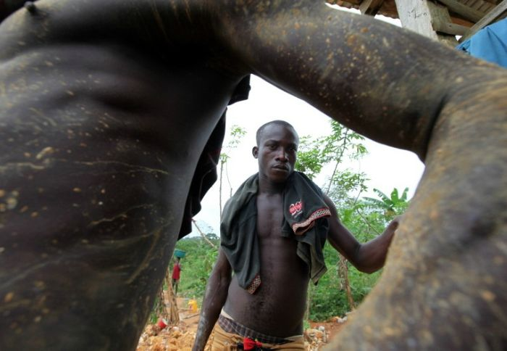

Slide 22
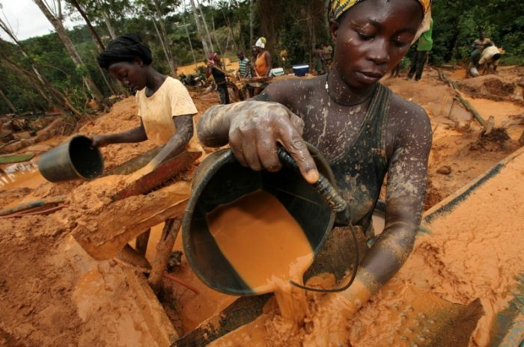

Slide 23
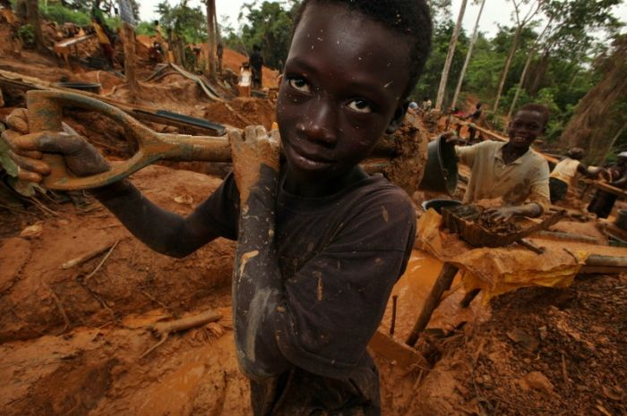

Slide 24
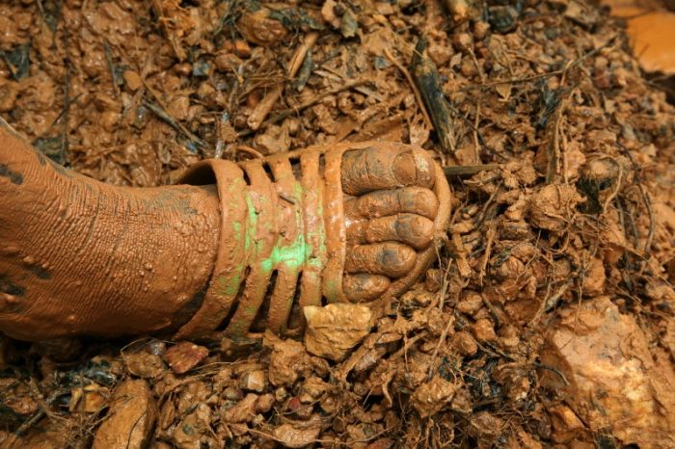

Slide 25
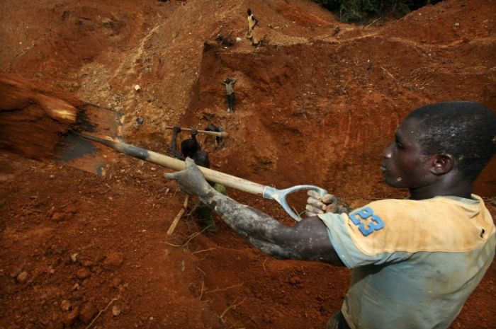

Slide 26
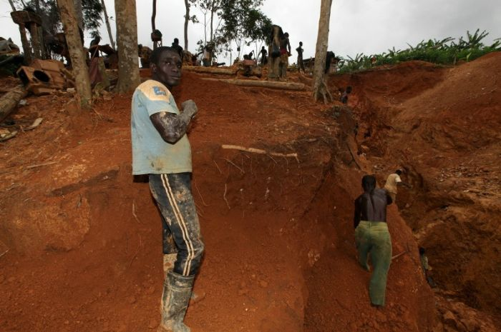

Slide 27
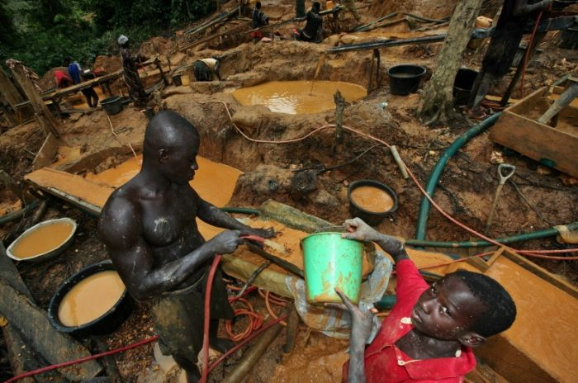

Slide 28
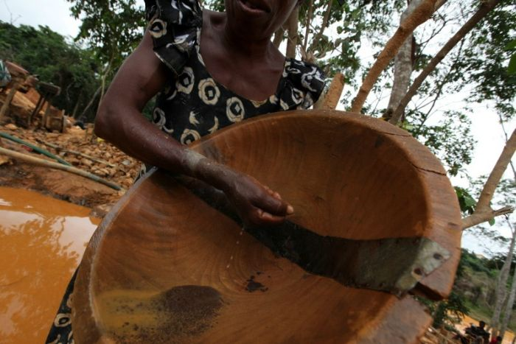

Slide 29
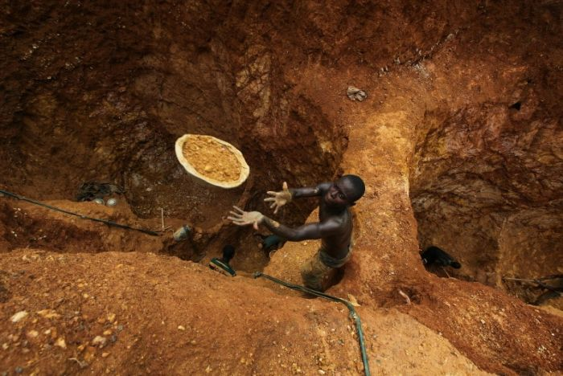

Slide 30
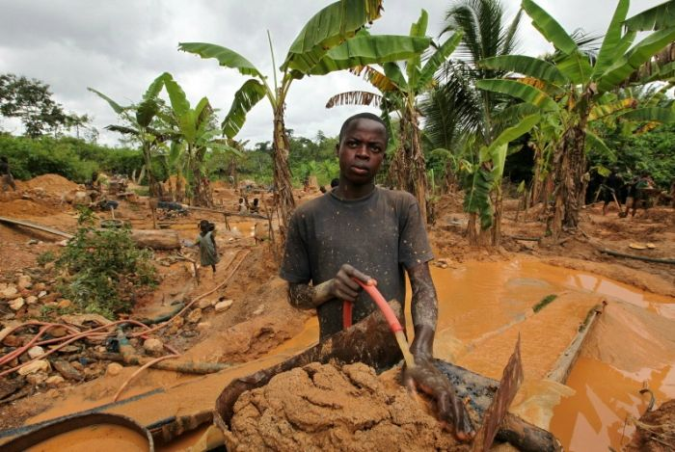

Slide 31
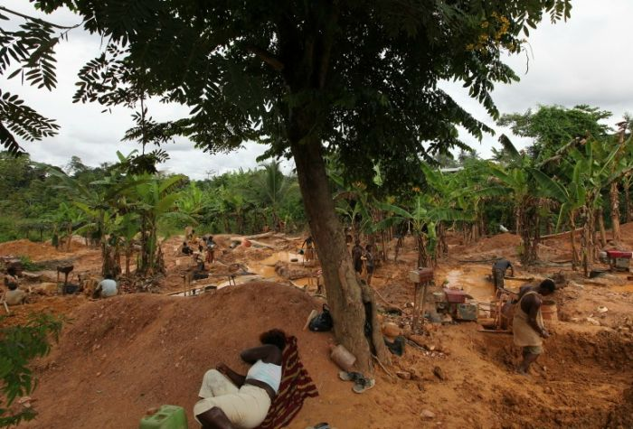

Slide 32
República
Centroafricana:
buscando oro
en la mina Gam

Slide 33
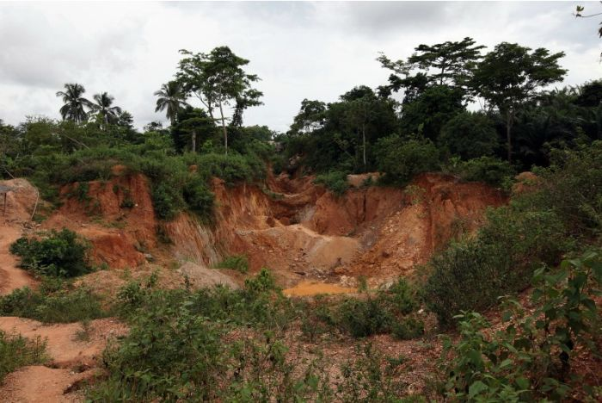

Slide 34
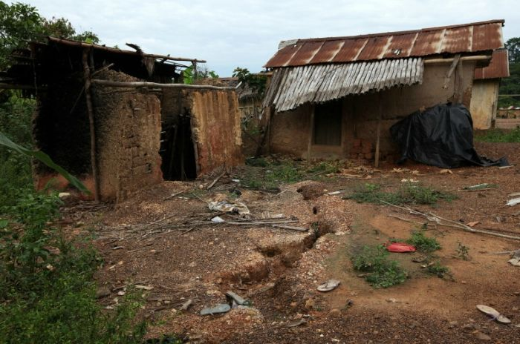

Slide 35
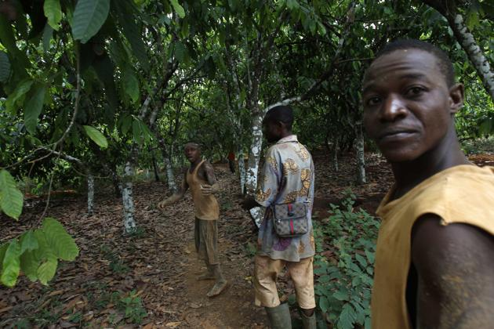

Slide 36
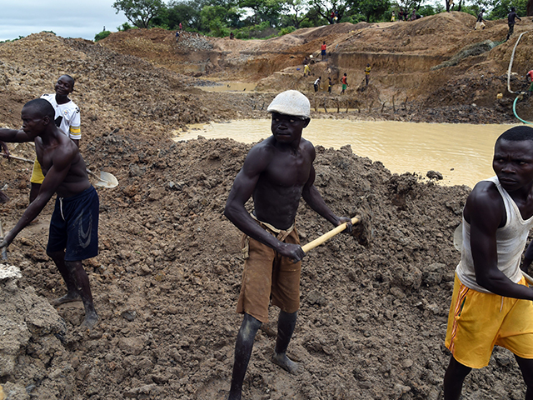
Muchas personas participan en la búsqueda de oro en la mina Gam de Gaga, en la parte occidental de la República Centroafricana.

Slide 37
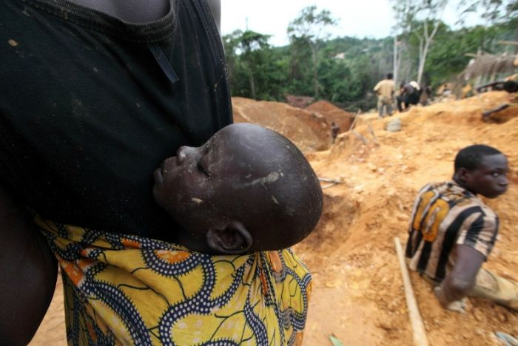

Slide 38
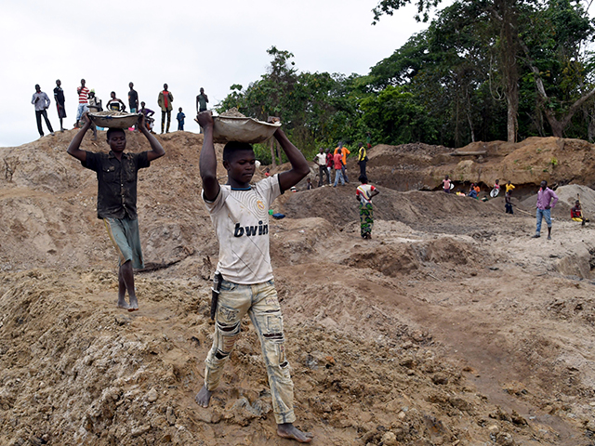

Slide 39
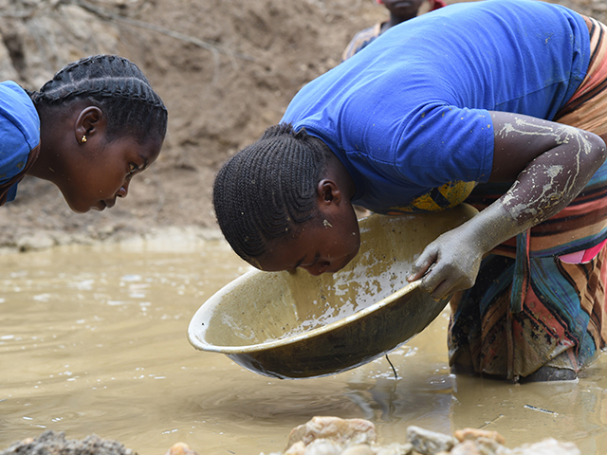
Mujeres observan sus bateas para comprobar si lo conseguido es oro o simplemente barro.

Slide 40
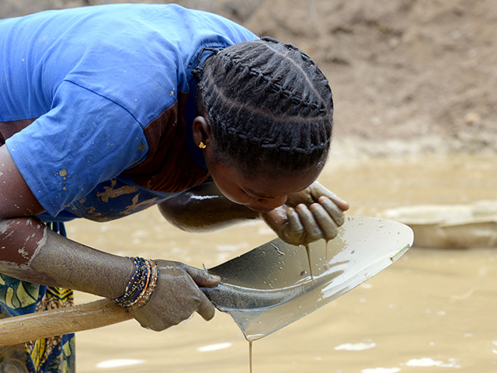

Slide 41
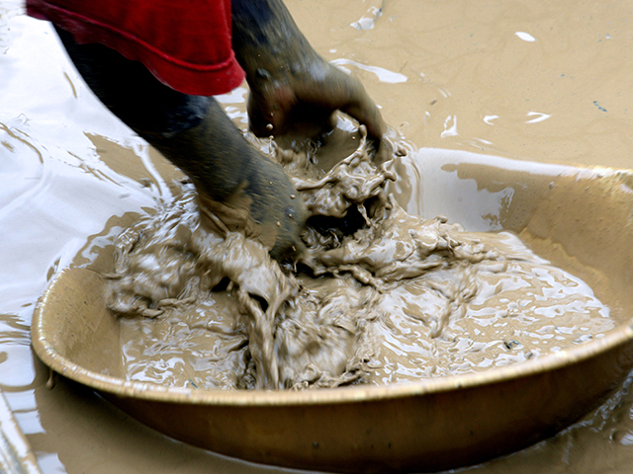

Slide 42
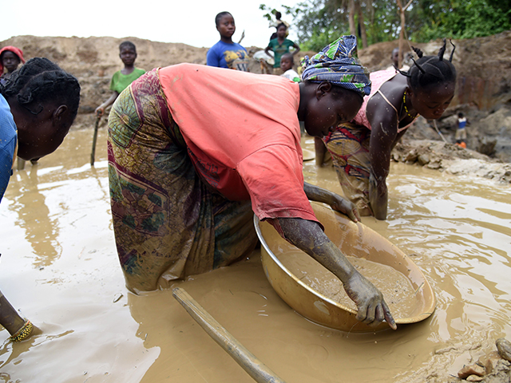

Slide 43
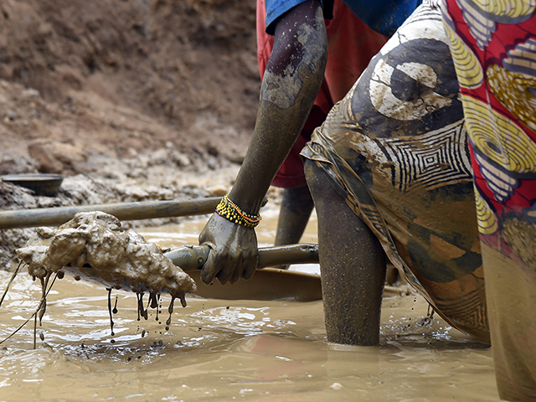

Slide 44
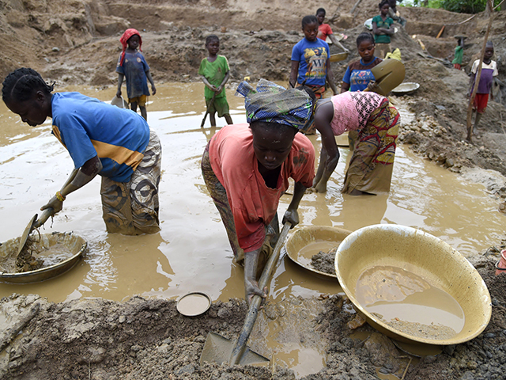

Slide 45
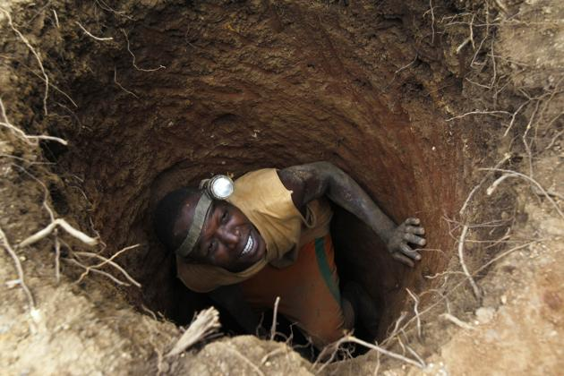

Slide 46
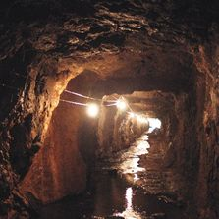

Slide 47
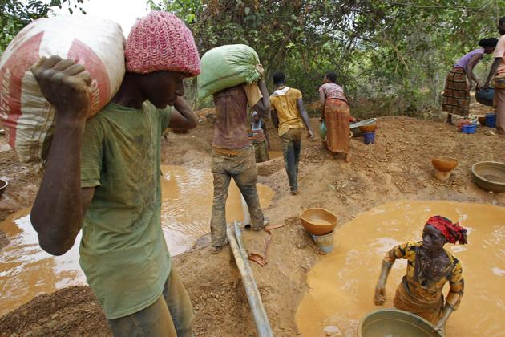

Slide 48
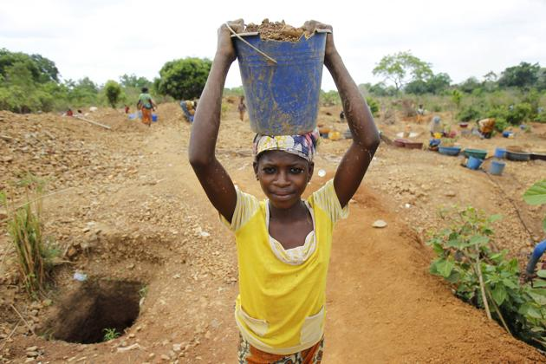

Slide 49
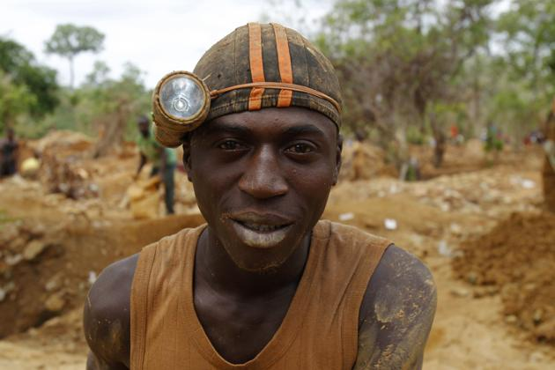

Slide 50
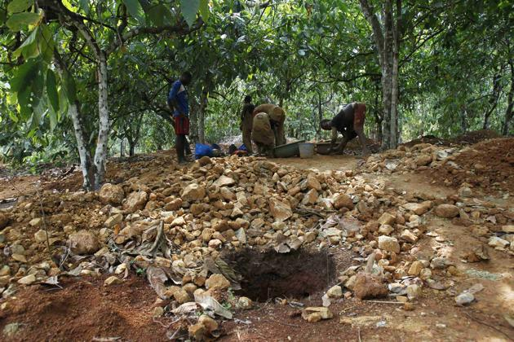

Slide 51
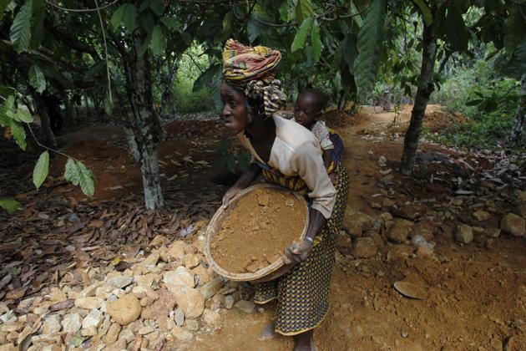

Slide 52
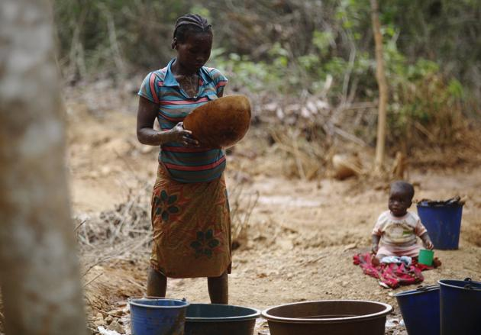

Slide 53
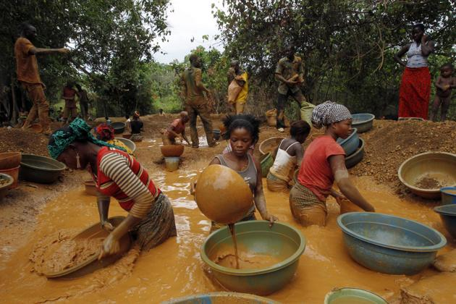

Slide 54
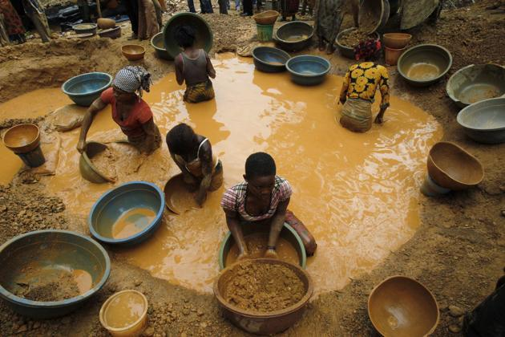

Slide 55


Slide 56

En la actualidad muchos viven de las artesanías que realizan en un ambiente sumido por la violencia.

Slide 57


Slide 58


Slide 59


Slide 60


Slide 61


Slide 62
  UN FUERTE ABRAZO QUE TENGAS UN
  BUEN DIA
JOSE LUIS

Slide 63



Accede a la sección que desees desde aquí:
Propia Creación
De la Red
Dedicatorias | Fechas Especiales | Graciosos
Historia y Arte | Lugares | Musicales
Naturaleza y Ciencias | Política | Reflexión
Religiosos | Románticos | Salud
Dedicatorias | Fechas Especiales | Graciosos
Historia y Arte | Lugares | Musicales
Naturaleza y Ciencias | Política | Reflexión
Religiosos | Románticos | Salud
Si deseas recibir pps periódicamente en tu correo electrónico subscríbete aquí:

